Slide 1

Средства способствующие повышению работоспособности и профилактики утомления: физическая культура, сон и питание
Билошицкий Михаил Владимирович
biloshitskiy_m@mail.ru
Руководитель проекта:
Платонова Валентина Александровна

Slide 2

Актуальность
В современном мире, где темп жизни постоянно ускоряется, важность эффективных методов борьбы с утомлением и улучшения работоспособности неоспорима.
Физическая культура, качественный сон и правильное питание являются ключевыми факторами, поддерживающими здоровье и энергию человека.
Реализация этого проекта предоставляет практические рекомендации, которые могут быть применены каждым для улучшения качества жизни и эффективности работы.

Slide 3

Цель и задачи
Цель: Выявить лучшие методы, способствующие повышению работоспособности и профилактики утомления через физическую культуру, сон и питание.
Задачи:
Изучить влияние физической активности на работоспособность и устойчивость к утомлению.
Анализировать роль сна в восстановлении энергии и предотвращении утомления.
Исследовать, как питание влияет на энергетический баланс и работоспособность человека.

Slide 4
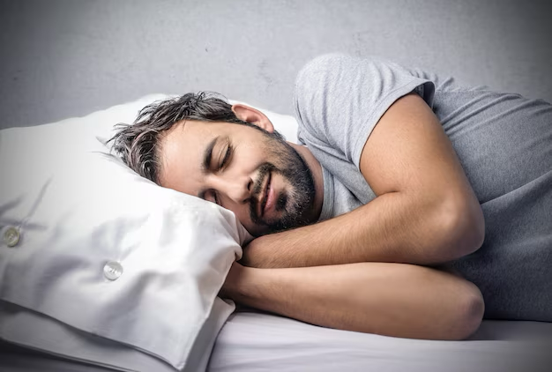
Методы разработки проекта: Сон
Рекомендации по продолжительности и режиму сна
7-9 часов, с 22-23 до 6-7. Циркадные ритмы.
Качество сна
Электронные устройства за 1 час до сна, Night Shift, голубой свет, температура, избегание шумов.

Slide 5
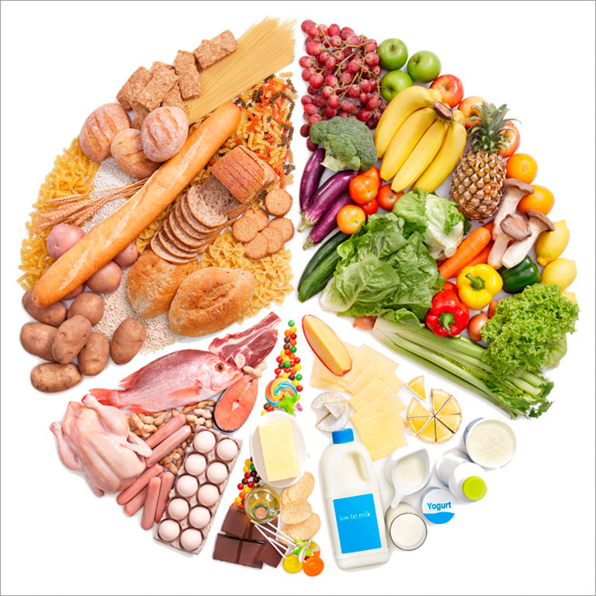
Методы разработки проекта: Питание
Баланс белков, жиров, углеводов
Сбалансировано, 30% белков, 30% жиров и 40% углеводов.
Калорийность, интервалы между приемами пищи
Около 2000-2500 ккал, калькулятор калорий, прием пищи каждые 3-4 часа. Утром больше углеводов, вечером больше белков.

Slide 6
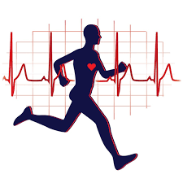
Методы разработки проекта: Физическая активность
Норма активности в день:
Минимум 30 минут. Лучшее время c 8 до 10 утра, или с 4 до 6 вечера.
Виды активности
Разнообразие: кардио (сердце), силовые (мышцы), растяжка (связки).
Конкретные варианты
Домашняя тренировка с собственным весом
Плавание, как идеальное комплексное занятие.
Зал (фитнес, кроссфит, йога)

Slide 7

Полученные результаты
После месяца применения предложенных методик наблюдались значительные улучшения:
Увеличилась общая продуктивность
Улучшилось самочувствие
Снизилась утомляемость (больше не хочется спать, кроме как вечером)
Появилось больше энергии для выполнения повседневных задач
Снижение веса с 100 до 95 кг за 1 месяц.
Общая легкость

Slide 8

Заключение
Соблюдение рекомендаций по физической активности, качественному сну и правильному питанию значительно улучшает работоспособность и уменьшает утомляемость.
Эти методы являются доступными и эффективными средствами повышения качества жизни и продуктивности для всех.

Slide 9

Спасибо за внимание!
www.ifmo.ru

